Slide 1
主 要 内 容
基本概念
1. 随机试验；2. 样本空间；3. 随机事件
事件间的关系
1.子事件：A⊂B
2.和事件：A∪B
3.积事件: AB
4. 差事件: A-B=A-AB=AB
5. 互斥事件(互不相容事件):AB= Φ
6. 互逆事件: AB= Φ， 且A∪B=S

Slide 2
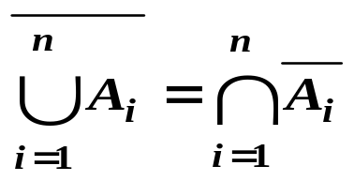
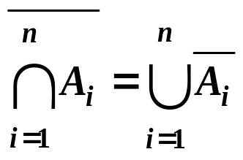
事件的运算法则
1. 交换律：A∪B=B∪A, A∩B=B∩A ．
2. 结合律：A∪(B∪C)=(A∪B)∪C;
A∩(B∩C)=(A∩B)∩C ．
3. 分配律：A∪(B∩C)=(A∪B)∩(A∪C) ;
A∩(B∪C)=(A∩B)∪(A∩C) ．
4. 德.摩根律(对偶原则) ： 设事件A_{i}(i=1,2,…,n)
则
5. 对必然事件的运算法则：A∪S=S, A∩S=A
6.对不可能事件的运算法则：A∪Φ=A,A∩Φ=Φ．

Slide 3

概率公理化定义
设E---随机试验，S---样本空间. 事件A→ P(A), 称为事件A的概率, 如果P(• )满足下列条件:
1 °非负性： 对于每一个事件A，有 P(A)≥0 ；
2 ° 规范性: 对于必然事件S , 有P(S)=1；
3 °可列可加性: 设A₁，A₂，… 是两两互不相容
的事件，即对于 则
P(A₁∪A₂ ∪ …)=P(A₁)+P(A₂ )+ …

Slide 4
概率性质
(1) P(φ)=0 ．
(2) (有限可加性) 若A₁，A₂，… A_{n} 两两不相容，
P(A₁∪A₂∪…∪A_{n})=P(A₁)+P(A₂)+ … +P(A_{n})
(3) 若A ⊂ B，则有 P(B– A)=P(B) – P(A) ;
一般有 P(B – A)=P(B) –P(AB)
(4) 对于任一事件A，有P(A)≤1，
(5) 逆事件： P(A )=1 –P(A)，
(6)(加法公式) P(A∪B)=P(A)+P(B)-P(AB)
P(A₁∪A₂∪A₃)=P(A₁)+P(A₂)+P(A₃)-P(A₁A₂)-
P(A₁A₃)-P(A₂A₃)+P(A₁A₂A₃)

Slide 5
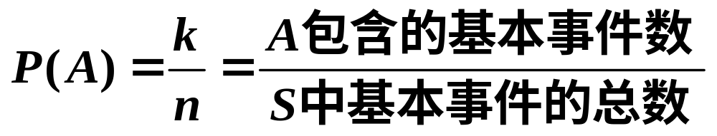
等可能概型(古典概型)
1.定义：设E是试验，S是E的样本空间，若
(1) 试验的样本空间的元素只有有限个；
(2) 试验中每个基本事件发生的可能性相同.
这种试验称为等可能概型或古典概型．
2.古典概型中事件A的概率的计算公式

Slide 6
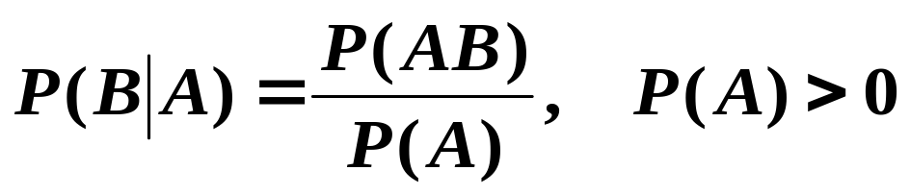
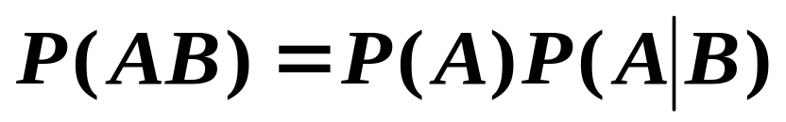
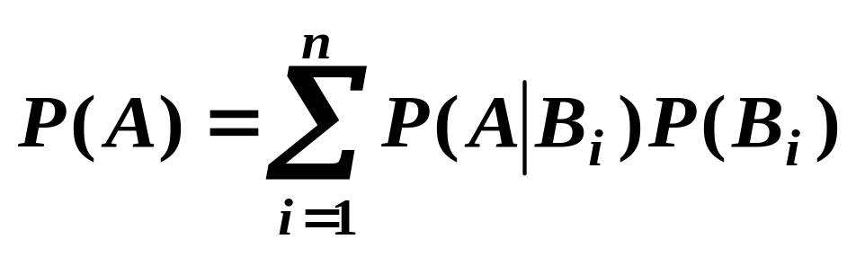
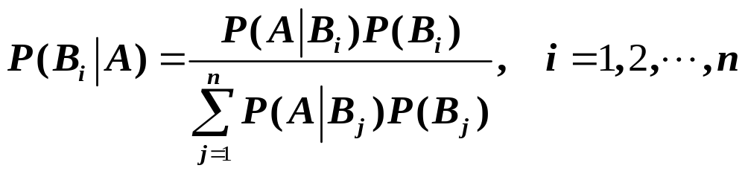
几个重要公式
1.条件概率
2.乘法公式
3.全概率公式
4.贝叶斯公式

Slide 7
独立性
1. 事件A,B相互独立 P(AB)=P(A)P(B)
2. A₁, A₂ , ... , A_{n}两两相互独立
P(A_{i}A_{j})=P(A_{i})P(A_{j}) ，（1≤ i < j ≤ n）
3. A₁, A₂ , ... , A_{n} 相互独立
1≤i₁<i₂<...<i_{k}≤n, (k≤n),

Slide 8

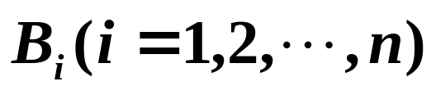
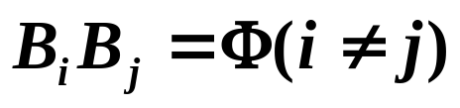
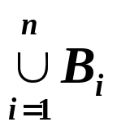
独立的性质:
设A和B是两个事件,且P(A) ＞0.若A和B相互独立,则
P(B|A)=P(B).反之亦然.
若事件A和B相互独立,则下列各对事件也相互独立:
A与B, A与B, A与B
则A、B互斥与A、B相互独立不能
同时存在.
若事件A和 独立, 且
则事件A和 独立.

Slide 9
典 型 习 题
一、选择题
1. 对于任意两事件A和B, 有P(A-B)= ( ).
(A) P(A)-P(B); (B) P(A)-P(B)+P(AB) ;
(C) P(A)-P(AB); (D) P(A)+P(B)-P(AB).

2. 已知 0<P(A)<1, 0<P(B)<1, P(A|B)+P(A|B)=1,则( )
(A) 事件A和事件B互斥; (B) 事件A与B对立 ;
(C) 事件A和事件B不独立; (D) 事件A和B 相互独立.


Slide 10

3．对于任意两事件A和B,若有 P(AB)=0,则下列命题正确的是 ( ).
(A) A与B互斥 ; (B) A与B独立;
(C) P(A)=0,或P(B)=0; (D) P(A-B)= P(A) .
答案：D
解析：直接利用概率性质（3）
4. 假设事件A和B满足P(B|A)=1,则( )
事件A是必然事件 (B)P(A-B)=0
(C) A B (D)B A
解析:由于P(A|B)=P(AB)/P(A)=1,可知P(AB)=P(A).从而有P(A-B)=P(A)-P(AB)=0.
答案:B

Slide 11
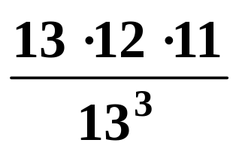
二、填空题
1.设A, B为随机事件，P(A)=0.7, P(A-B)=0.3,
则 P(AB)= ___ .
0.6
2. 假设 P(A)=0.4, P(A∪B)= 0.7,
(1)若A与B互不相容, 则P(B)= ;
(2)若A与B相互独立, 则P(B)= .
0.3
0.5
3. 从一副扑克牌的13张梅花中，有放回地取3次，
则三张不同号的概率为 .

Slide 12
三、解答题
1.设 P(A)=1/3, P(B)=1/2，
(1)已知A、B互不相容,求P(AB),P(AB), P(A∪B)
(2)已知A、B独立,求P(A∪B), P(A-B)
(3)已知A⊂B,求P(AB), P(AB).
[答案] (1)1/2;1/6;2/3 （2）2/3；1/6 (3) 0;1/6
2. 设 P(A)=0.3, P(B)=0.4,P(A|B)=0.5,
求 P(B|A)， P(B| A∪B)， P( A∪B | A∪B).
[答案] 0.2, 0.8, 0.6

Slide 13
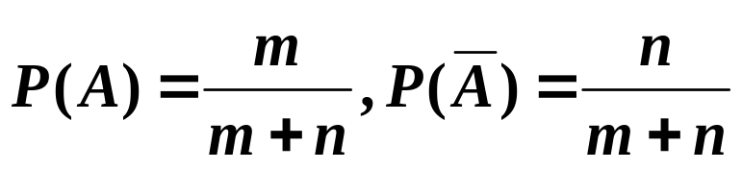
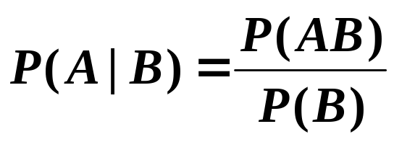
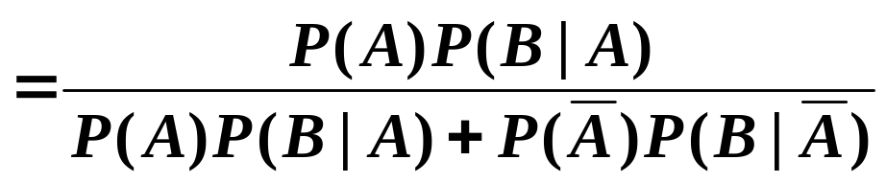
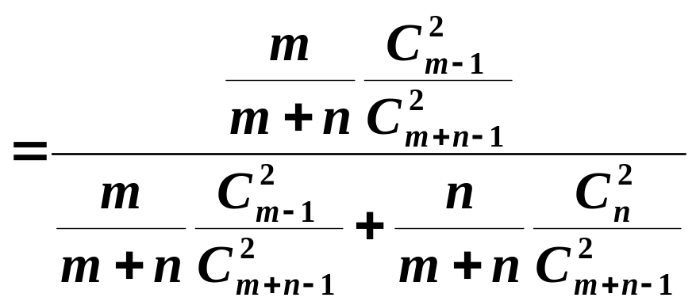
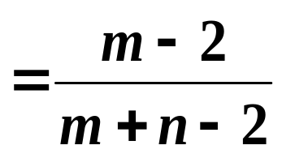
3. 一袋中装有m(m≥3)个白球和 n个黑球，今丢失一球，不知其色. 先随机从袋中摸取两球，结果都是白球，球丢失的是白球的概率.
解 设 A=“丢失的是白球”, A=“丢失的是黑球”,
B =“摸到的都是白球”,

Slide 14
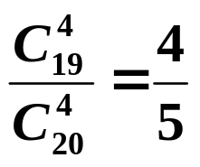
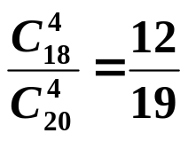
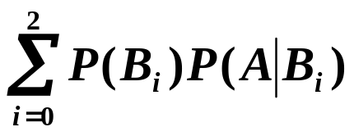
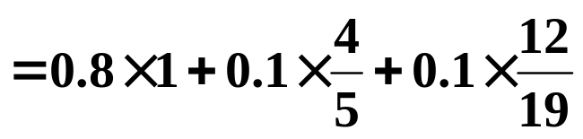
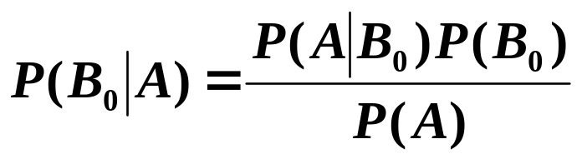
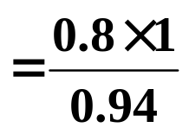
4. 设玻璃杯整箱出售, 每箱20个, 各箱含0, 1, 2个次品的概率分别为 0.8, 0.1, 0.1，某顾客欲购买一箱玻璃杯, 由售货员任取一箱, 经顾客开箱随机查看 4个. 若无次品, 则买一箱玻璃杯, 否则不买. 求： (1)顾客买此箱玻璃杯的概率；(2)在顾客买的此箱玻璃杯中,确实没有次品的概率.
解：设 A={顾客买下所查看的一箱},
B_{i}={箱中恰好有 i 件次品}, i=0, 1, 2.
由题设可知：P(B₀)=0.8, P(B₁)=0.1, P(B₂)=0.1,
P(A|B₂)=
P(A|B₀)=1
P(A|B₁)=
(1) P(A)=
≈0.94
(2)
≈0.85

Slide 15

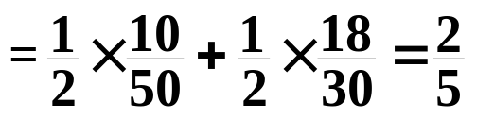
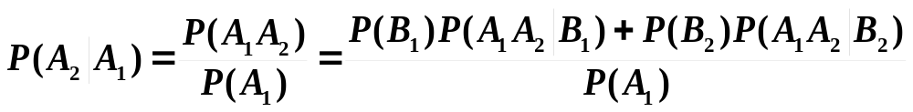
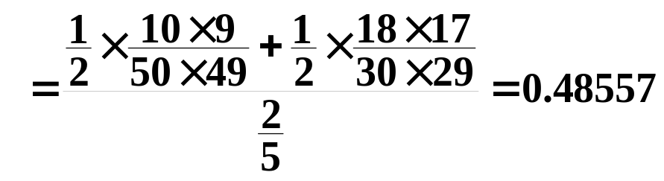
5. 假设有两箱同种零件, 第一箱内装50件, 其中有10件一等品;第二箱内装30件, 其中有18件一等品. 现从两箱中随意挑出一箱, 然后从该箱中先后不放回地随机取出两个零件, 试求 (1)先取出的是一等品的概率; (2)在先取出一等品的条件下, 第二次仍取得一等品的概率.
解: (1)设A_{i} 表示事件“第 i 次取到一等品”,
B_{i} 表示事件 “被挑出的是第i 箱”(i=1, 2) ,
由全概公式
(2)由条件概率的定义和全概率公式得

Slide 16
6. 三个人独立的去破译一份密码.已知个人能译出的概率分别为1/5,1/3,1/4.问三人中至少有一人能将此密码译出的概率是多少?
解答: 设A={第一个人译出密码} B={第二个人译出密码}
C={第三个人译出密码} D={至少有一个人译出密码}
则:P(A)=1/5 P(B)=1/3 P(C)=1/4
所以
P(D)=P(A∪B∪C)=P(A)+P(B)+P(C)-P(AB)-P(AC)
-P(BC) +P(ABC)=P(A)+P(B)+P(C)-P(A)P(B)
-P(A)P(C) -P(B)P(C)+P(A)P(B)P(C)
=3/5

Slide 17
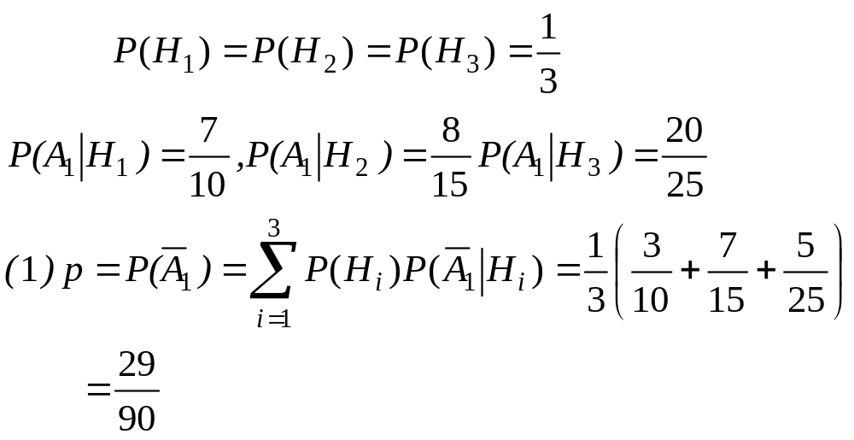
7.设有来自三个地区的各10名、15名和25名考生的报名表,
其中女生的报名表分别为3份、7份和5份,随机地取一个地区
的报名表,从中先后抽出两份.
(1)求先抽到的一份是女生表的概率p;
(2)已知后抽到的一份是男生表,求先抽到的一份是女生表的
概率q.
解：设H_{i}表示事件“报名表是第i区考生的”i=1,2,3
A_{j}表示事件“第j次抽到的报名表是男生表”j=1,2
则

Slide 18
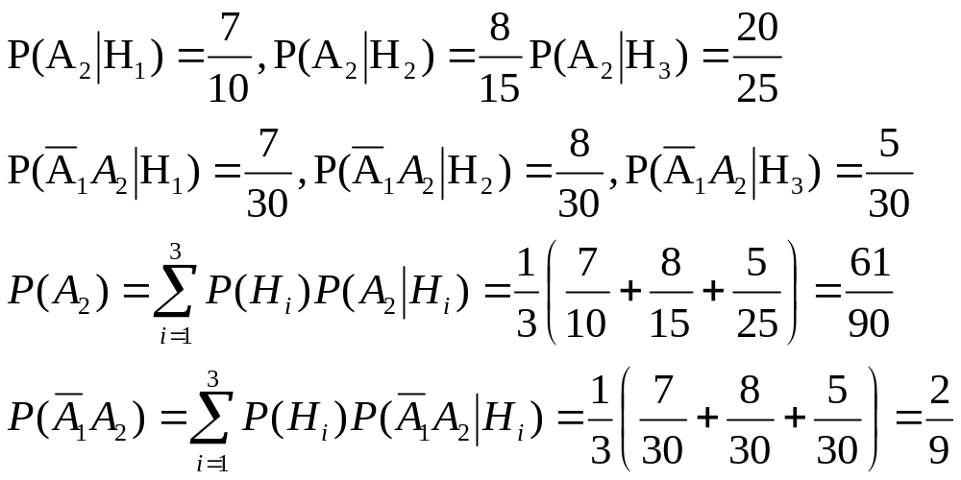
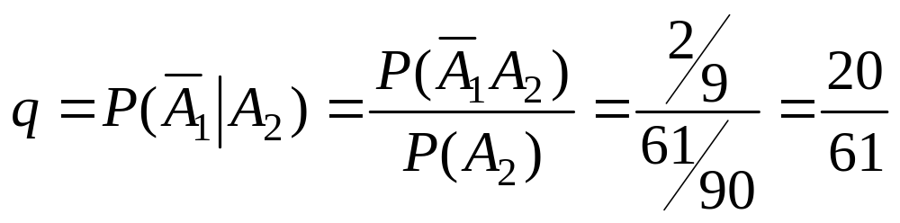
(2)由全概率公式得
因此

Slide 19

*作业中问题*
作业1.
一、填空题
2.已知P(A)=0.5, P(B)=0.7 , P(A∪B)最大值为 ，
最小值为 .
二. 2. 设当事件A与B同时发生时, 事件C必发生, 则
下列结果正确的是( ).
(A) P(C)≤P(A)+P(B)-1; (B) P(C)≥P(A)+P(B)-1;
(C) P(C)=P(AB); (D) P(C)= P(A∪B).
答案:B

解析:由题设知:AB C,且P(AB) ≤P(C)
又由P(A∪B)=P(A)+P(B)-P(AB) ≤1,知
P(AB)=P(A)+P(B)-P(A∪B) ≥P(A)+P(B)-1
即P(C) ≥P(AB) ≥P(A)+P(B)-1

Slide 20
*作业中问题*
作业1.
三、4. 对于任意三个事件A、B、C ，试证
P(AB)+P(AC)-P(BC)≤ P(A)
证：因为
AB∪AC ⊂ A, 由性质，则
P(AB∪AC )≤ P(A)
又
P(AB∪AC )=
P(AB)+P(AC)-P(ABC)
≥P(AB)+P(AC)-P(BC)
所以
P(AB)+P(AC)-P(BC)≤ P(A)

Slide 21
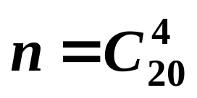
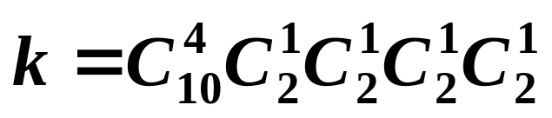
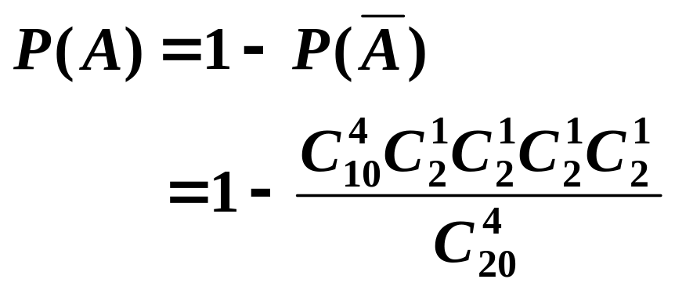
*作业中问题*
作业2
一、2.从10双不同的鞋子中任取4只，问4只鞋子至少有两只配成一双的概率是 .
解 [法一] 设A=“所取4只鞋至少有两只配成一双”
则 A=“所取4只鞋无配对”

Slide 22
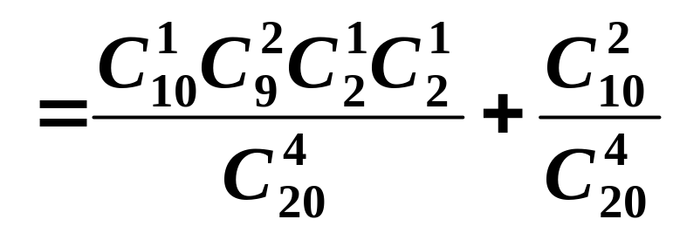
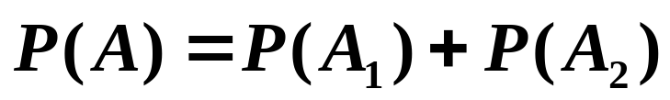
*作业中问题*
作业2.一、2.从10双不同的鞋子中任取4只，问4只鞋子至少有两只配成一双的概率是多少.
解 [法二] 设A=“所取4只鞋至少有两只配成一双”
则 A=“4只鞋恰好配成一双” +“恰好配成两双”

Slide 23
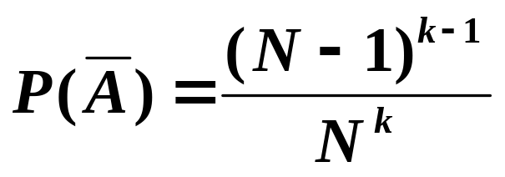
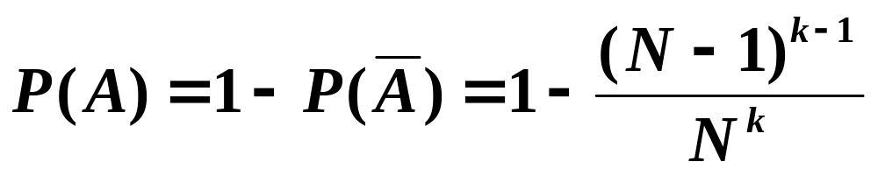
*作业中问题*
作业2.二、7. 一袋中装有N-1只黑球及1只白球, 每次从袋中随机地取出 一球, 并换入一只黑球, 这样继续下去, 问第 k 次取出黑球的概率是多少?
解 设 A=“第 k 次取出黑球”,
A_{i} =“第 i 次取出黑球”, i=1,2,… k-1,
则 A =“第 k 次取出白球”
=“前 k-1次取出的均为黑球第 k 次取出白球”,

Slide 24
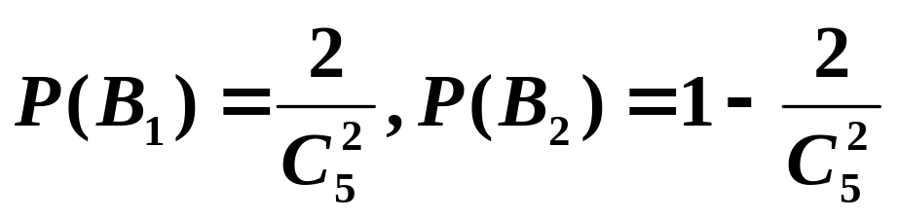
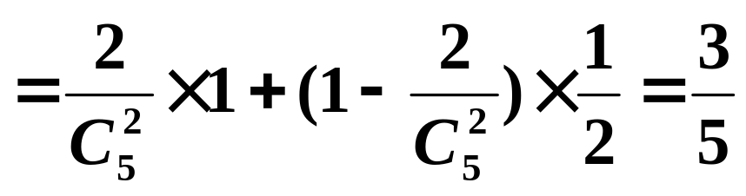
*作业中问题*
作业3.三、3. 某种产品的商标为“MAXAM” ，其中有2个字母脱落，有人捡起随意放回，求放回后仍为“MAXAM”的概率。
解 [法一]设A=“ 放回后仍为“MAXAM” ”
B₁=“脱落的字母相同”，B₂=“脱落的字母不同”
则

Slide 25
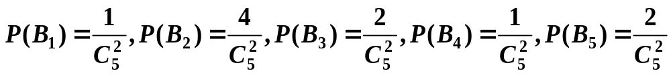
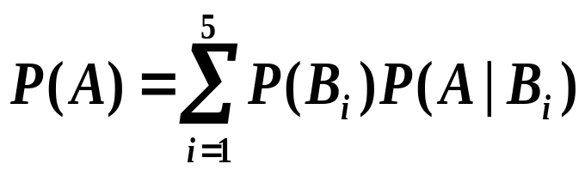
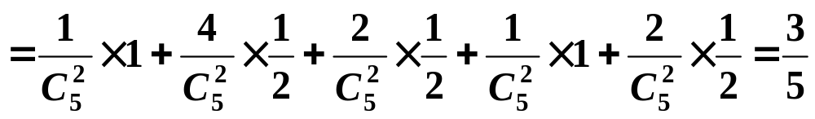
*作业中问题*
作业3.三、3.某种产品的商标为“MAXAM” ，其中有2个字母脱落，有人捡起随意放回，求放回后仍为“MAXAM”的概率。
解 [法二]设A=“ 放回后仍为“MAXAM” ”
B₁ =“脱落MM” ，B₂ =“脱落MA”，B₃ =“脱落MX” ，
B₄=“脱落AA”， B₅ =“脱落XA” ，

Slide 26
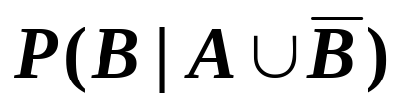
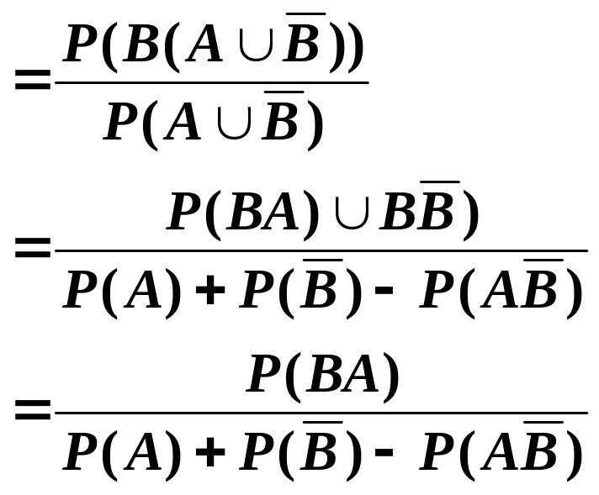
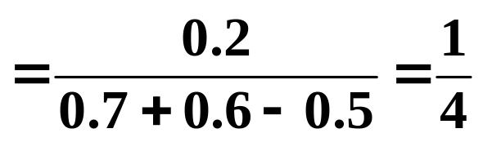
*作业中问题*
作业3.
三、4. 已知
求
解

Slide 27
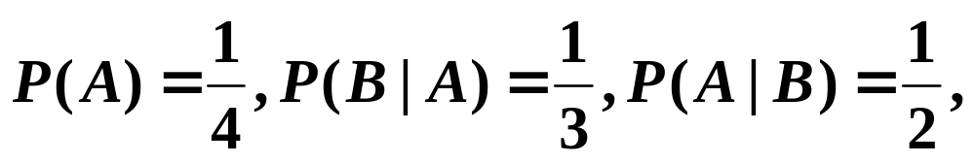
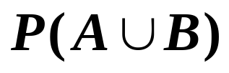
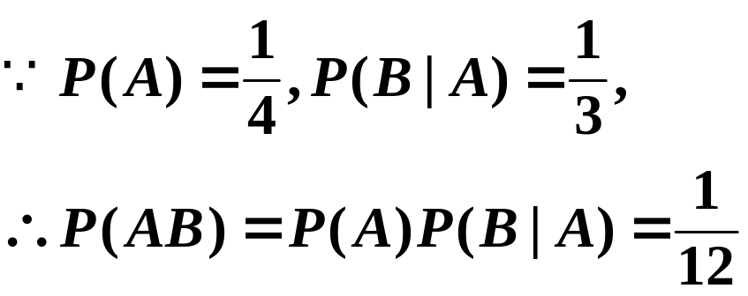
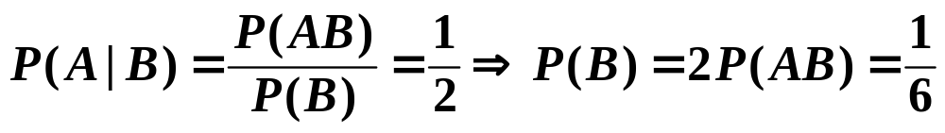
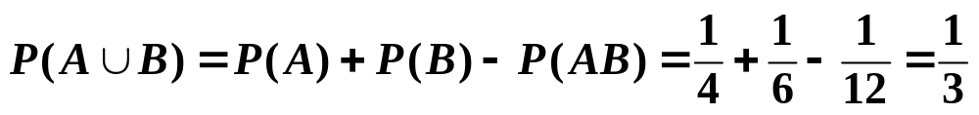
*作业中问题*
作业3.三、5.已知
求
解

Slide 28
补充练习题
1. 假设事件A和B满足P(B|A)=1,则( )
事件A是必然事件 (B)P(A/B)=0
(C) A B (D)B A
答案:D
解析:由于P(A|B)=P(AB)/P(A)=1,可知P(AB)=P(A).从而有A B.

Slide 29



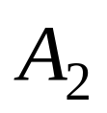
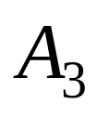



2. 设A、B、C是三个事件两两独立，则A、B、C相互独立的充分必要条件是( )
A．A与BC独立 B.A与 独立
C.AB与AC独立 D. 与 独立
3. 将一枚硬币独立抛掷两次， 表示掷第一次出现正面， 表示掷第二次出现正面， 表示正、反面各一次，
表示正面两次。则事件( )
A 互相独立 B. 互相独立
C. 两两独立 D. 两两独立
A
C

Slide 30


4. 设两两相互独立的三事件A、B和C满足条件
ABC=Φ, P(A)=P(B)=P(C)<1/2, 且已知
P(A∪B∪C)=9/16, 则P(A)= ___ .
1/4
5. 假设 P(A)=0.5, P(B)= 0.6,
则P(A∪ B)= ; P(B-A)= .
0.7
0.2
6. 包括a、b两人在内共n个人排队，问a、b之间恰有r
人的概率

Slide 31



7. 10把钥匙中有3把能打开门，今任取两把，求能打开门的概率。
8. 10人中有一对夫妇,他们随意坐在一张圆桌周围,求该对夫妇正好坐在一起的概率.
9. 在房间里有10个人,分别佩戴从1号到10号的纪念章,任选3人记录其纪念章的号码,求
(1)最小号码为5的概率; (2)最大号码为5的概率.
[答]

Slide 32
11.人们为了解一支股票未来一定时期内价格的变化,往往去分析影响股票价格的因素,如利率的变化.现假设人们竟分析估计利率下调的概率为60%, 利率不变的概率为40%. 根据经验, 在利率下调的情况下, 该支股票价格上涨的概率为80%, 而在利率不变的情况下, 其价格上涨的概率为40%, 求该只股票将上涨的概率.
[答] 64%

Slide 33

测试题
１.已知 A, B 是任意两个随机事件, 且0＜P(A) ＜1 , 0＜P(B) ＜1. 假设两个事件中只有P(A)=P(B), 则下列等式未必成立的是( ).
(A) P(A|B)=P(B|A) (B) P(A|B)=P(B|A)
(C) P(A|B)=P(A|B) (D) P(A-B)=P(B-A)

2. 设有三个事件A、B、C，其中P(B)>0, P(C)>0, 且
事件B与事件C相互独立, 证明
3.甲乙两人独立地对同一目标射击一次,其命中率分别为0.6和0.5 ,现已知目标被命中,求是甲射中的概率.

Slide 34
测试题解答
1.答案:C
解析: 由题设知P(AB)=P(AB).即P(A-B)=P(B-A),故(D)成立.且
P(A)=P(B).
所以有
P(A|B)=P(AB)/P(B)=P(AB)/P(A)=P(B|A) , 故(A)成立.
P(A|B)=P(AB)/P(B)=P(AB)/P(A)=P(B|A), 故(B)成立.
而P(A|B)=P(AB)/P(B)=P(AB)|P(B),若( C)成立,必有
P(B)=P(B)=1-P(B),即P(B)=1/2,此式未必成立,因而选(C)

Slide 35


2.解:由于事件B与事件C相互独立,故事件B与事件C相互独立,
又因为
所以
从而有

Slide 36




3.解：设A=“目标被击中” A₁=“目标被甲击中”
A₂=“目标被乙击中”， 则
且A₁、A₂ 相互独立，所求概率为
因为
故

